Slide 1


APPLICAZIONE D.M.77/22
Rete Territoriale ASM Matera
PROPOSTA OPERATIVA PER LA CONFIGURAZIONE DELLE CASE DI COMUNITA’: UN MODELLO HUB-SPOKE PER L’ASSISTENZA DI PROSSIMITA’

Slide 2
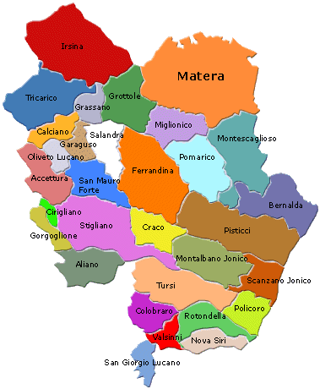
Azioni previste in applicazione del D.M. 77/22
7 AFT MMG
RIORDINO CONTINUITA’ ASSISTENZIALE
NUMERO UNICO 116117
2 COT (MATERA-POLICORO)
2 OSPEDALI DI COMUNITA’ (TINCHI-STIGLIANO)
3 CASE DI COMUNITA’HUB (MONTALBANO-IRSINA-MONTESCAGLIOSO)
3 CASE DI COMUNITA’ SPOKE (TURSI-FERRANDINA-GARAGUSO)

Slide 3
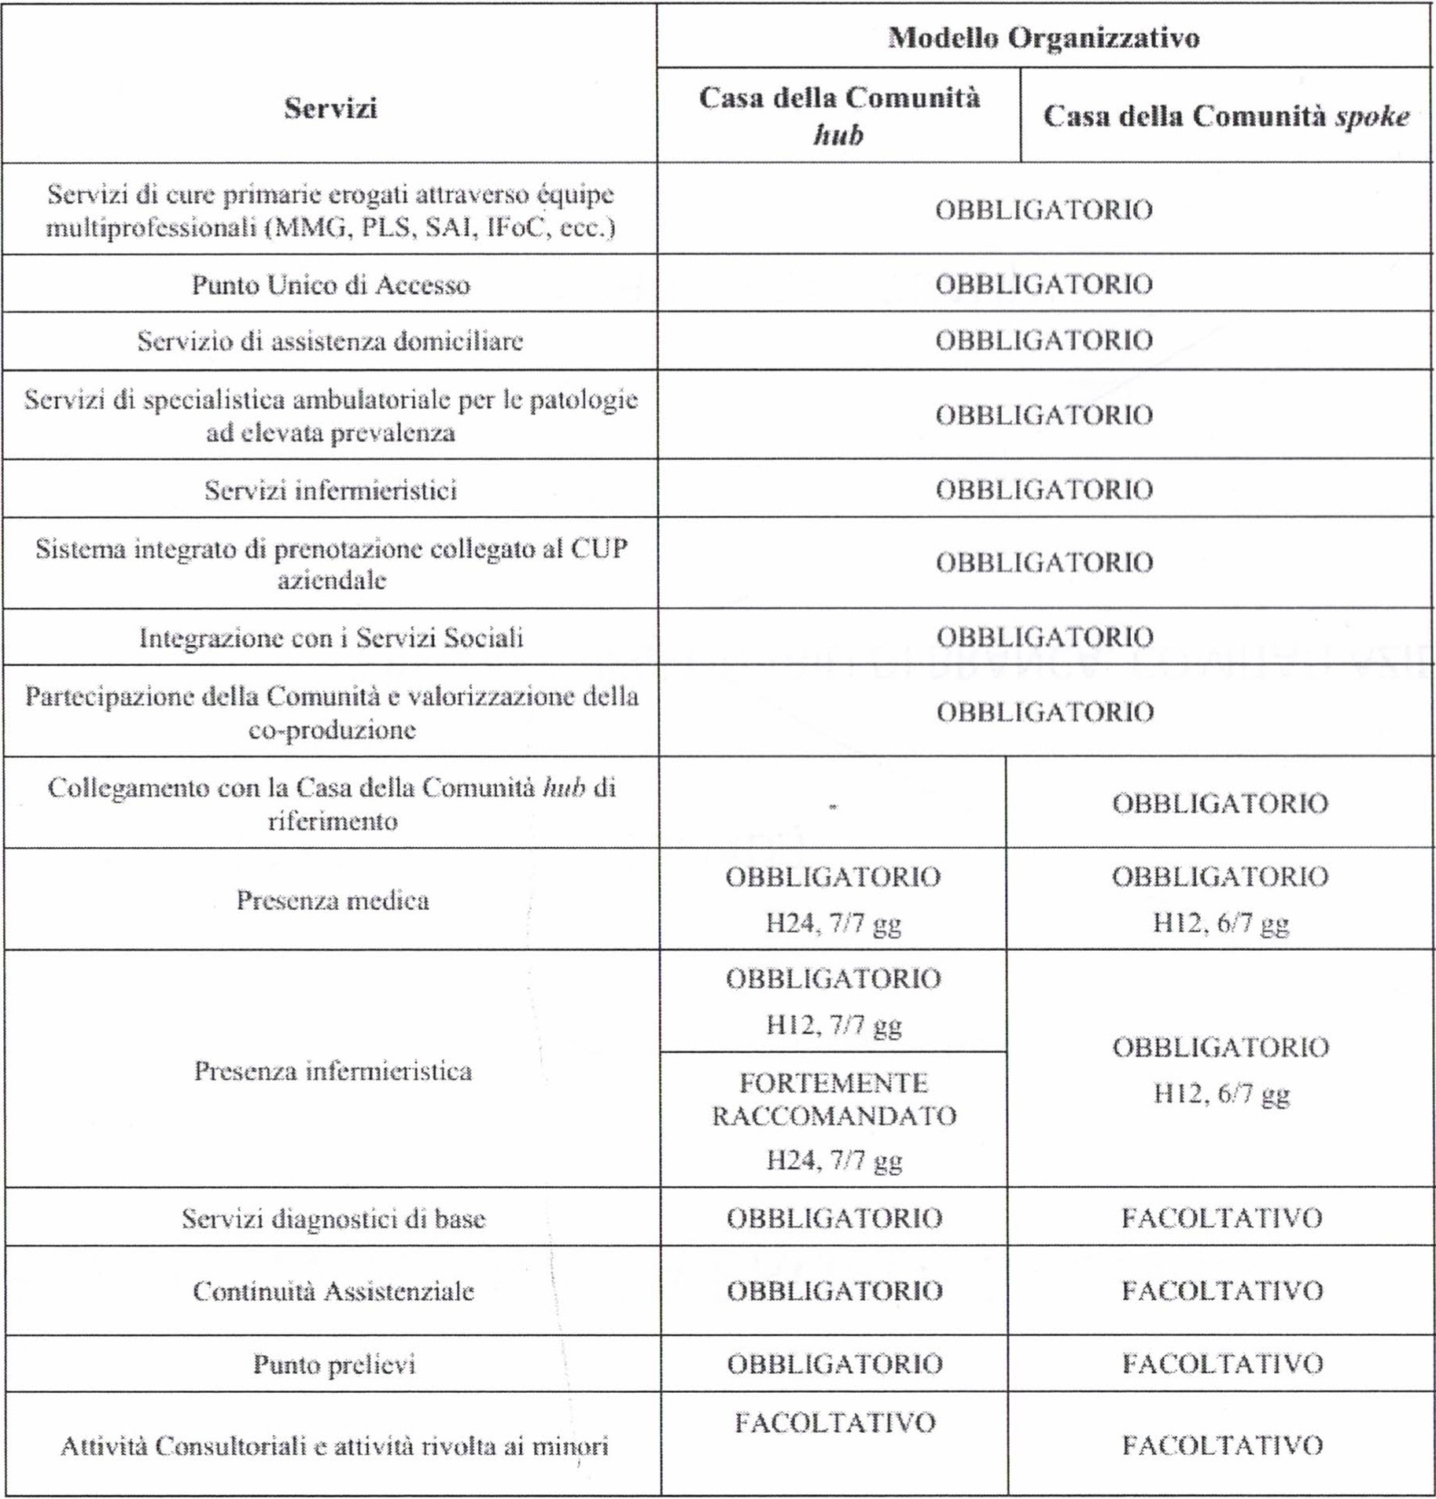
Servizi previsti da standard nelle Case della Comunità

Slide 4

Attività delle Case della Comunità
AFT: coordinamento MMG, PLS e specialisti
PAT: integrazione territoriale e filtro accessi PS
IFeC: assistenza domiciliare, supporto caregiver e fragilità
PUA: accesso unico e presa in carico integrata
Telemedicina: teleconsulti, televisite e telemonitoraggio
Prevenzione: screening, vaccini e promozione salute
Prelievi e Vaccinazioni: rete territoriale di prossimità

Slide 5
NEA 116117 Il Numero Europeo Armonizzato per l’Assistenza Sanitaria Non Urgente
Il Numero unico Europeo 116117 e l’introduzione di ambulatori mobili è cruciale per rafforzare l’assistenza sanitaria territoriale, decentrando i servizi e migliorandone accessibilità ed efficienza.
Numero Europeo 116117: Coordinamento e Non-Urgenza
Punto centrale per la sanità territoriale: accesso unificato per servizi non urgenti, sgravando il Pronto Soccorso.
Coordina Continuità Assistenziale, COT e Case della Comunità: gestione integrata e supporto tra i diversi attori.
Distingue tra urgenza (118) e non urgenza: ottimizza i flussi, indirizzando le emergenze e riducendo i tempi di attesa.
Integrazione con i sistemi informativi regionali: gestione centralizzata e accesso rapido alle informazioni.
Formazione continua del personale operatore: assicura alta qualità nella valutazione del bisogno e gestione delle chiamate.
.

Slide 6
Integrazione di Sistema:
COT, ADI (oncologica e ordinaria) e Telemedicina
Centrale Operativa Territoriale (COT)
Nodo di regia operativa. Coordina i flussi informativi, attiva i servizi, gestisce le transizioni tra territorio, ospedale e Hospice. Governa i passaggi tra i diversi setting di cura.
Assistenza Domiciliare Integrata (ADI)
Presa in carico longitudinale, gestione delle transizioni e monitoraggio continuo. Riduce le riospedalizzazioni evitabili e migliora il controllo sintomatologico.
Telemedicina
Teleconsulto, telemonitoraggio e follow-up programmato. Supporta la gestione proattiva della cronicità, il raccordo Hub-Spoke-Ospedale e la formazione continua.

Slide 7
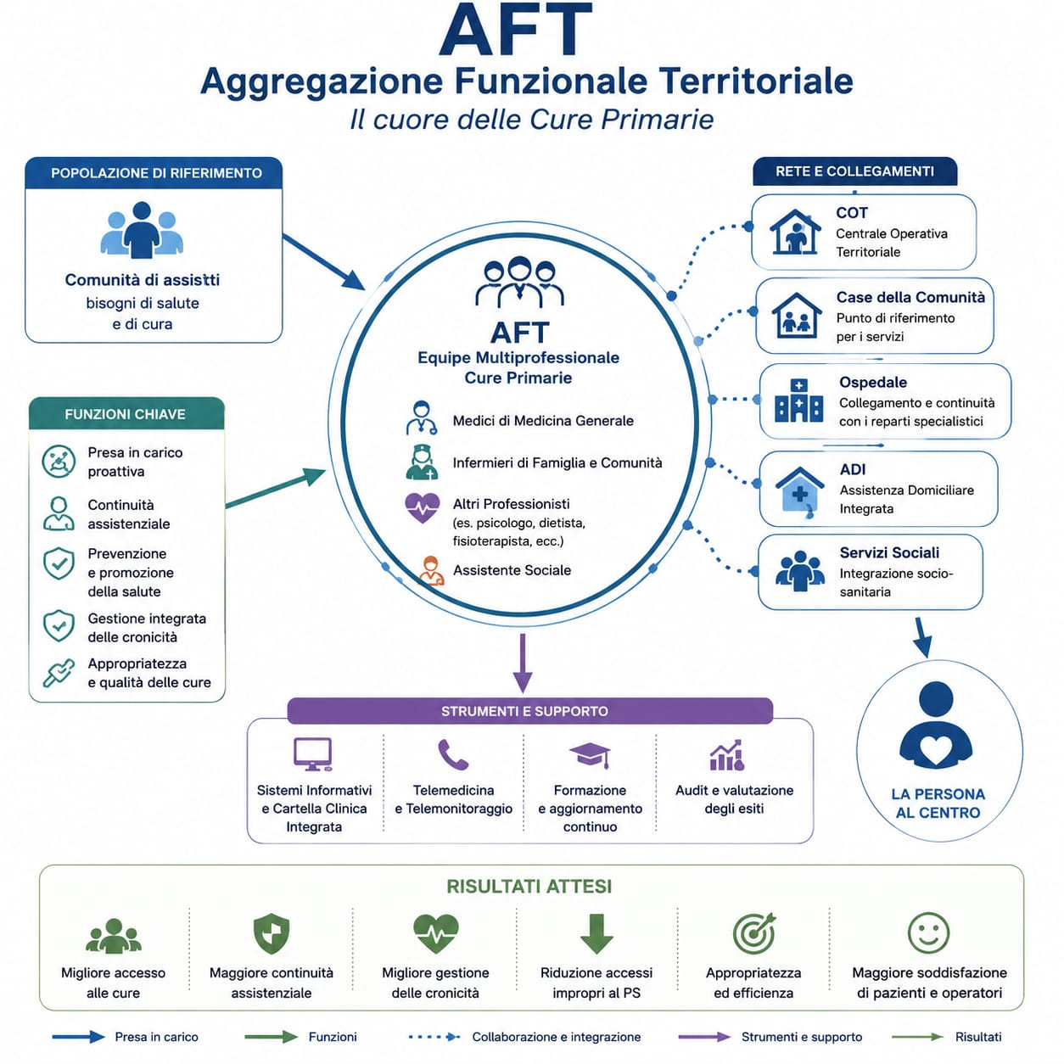
AFT: il motore dell’assistenza territoriale
Le Aggregazioni Funzionali Territoriali (AFT) rappresentano il fulcro dell’assistenza territoriale, garantendo continuità di cura, presa in carico del paziente e integrazione tra professionisti sanitari. Attraverso il lavoro coordinato dei Medici di Medicina Generale, delle strutture territoriali e dei servizi sociosanitari, le AFT favoriscono: accessibilità alle cure; gestione integrata delle cronicità; continuità assistenziale; appropriatezza dei percorsi di cura; riduzione degli accessi impropri al Pronto Soccorso. Le AFT costituiscono un modello organizzativo orientato alla prossimità, alla prevenzione e alla centralità del paziente.

Slide 8
La Casa della Comunità:
“Cure vicine al cittadino, integrate con il territorio”
Branche specialistiche presenti
Il punto di riferimento della sanità territoriale
Un luogo di prossimità dove il cittadino accede a servizi sanitari e sociosanitari integrati.
Obiettivi
Presa in carico della persona
Continuità assistenziale
Integrazione tra servizi e professionisti
Riduzione degli accessi impropri al PS
Dermatologia
Diabetologia
Fisiatria
Geriatria
Neurologia
Otorinolaringoiatria (ORL)
Allergologia
Ortopedia

Slide 9
Casa della Comunità HUB:
Centro di Coordinamento Clinico e Territoriale
La Casa della Comunità HUB rappresenta il nodo centrale della rete territoriale, garantendo integrazione tra servizi sanitari, assistenza domiciliare e ospedale.
“Un’unica rete per una sanità territoriale integrata”
Funzioni principali
Obiettivi
Coordinamento dei percorsi di cura
Valutazione multidisciplinare dei bisogni
Presa in carico integrata del paziente
Supporto specialistico a Spoke e ADI
Collegamento tra territorio, ospedale e COT
Continuità assistenziale
Appropriatezza delle cure
Riduzione della frammentazione dei servizi
Centralità della persona nel percorso di cura

Slide 10
Ospedali di Comunità
Stigliano
Tinchi
Figura professionali previste:
Personale medico per 4,5 ore al giorno × 6 giorni/settimana
Personale infermieristico, di cui 1 coordinatore
OSS + operatori socio-sanitari con funzioni riabilitative

Slide 11
Conclusioni
“Il percorso che oggi presentiamo rappresenta una scelta strategica e concreta per il futuro della sanità territoriale della provincia di Matera. L’applicazione del D.M. 77/2022 non è soltanto un adempimento normativo, ma l’occasione per costruire un modello organizzativo più vicino ai cittadini, più integrato e più capace di rispondere ai nuovi bisogni di salute. Attraverso la rete delle Case della Comunità Hub e Spoke, delle Centrali Operative Territoriali, degli Ospedali di Comunità, dell’Assistenza Domiciliare Integrata, della telemedicina e del numero unico europeo 116117, stiamo definendo una sanità di prossimità moderna, accessibile e connessa. Il nostro obiettivo è chiaro: garantire continuità assistenziale, ridurre gli accessi impropri ai Pronto Soccorso, migliorare la presa in carico dei pazienti fragili e cronici e assicurare ai cittadini risposte più rapide ed efficaci direttamente sul territorio. Fondamentale sarà il ruolo delle Aggregazioni Funzionali Territoriali, dei Medici di Medicina Generale, degli infermieri di famiglia e di tutti i professionisti coinvolti in un modello che punta sull’integrazione multidisciplinare e sulla centralità della persona. Siamo consapevoli delle criticità ancora presenti, in particolare sul fabbisogno di personale sanitario, ma proprio per questo il lavoro di programmazione e di rete diventa essenziale per utilizzare al meglio le risorse disponibili e attrarre nuove professionalità. Questa riorganizzazione rappresenta una sfida importante, ma anche una grande opportunità per rafforzare il rapporto di fiducia tra cittadini e sistema sanitario pubblico. L’ASM Matera continuerà a lavorare con responsabilità, visione e spirito di collaborazione istituzionale affinché nessun territorio resti indietro e ogni comunità possa sentirsi realmente presa in carico.”

